Slide 1
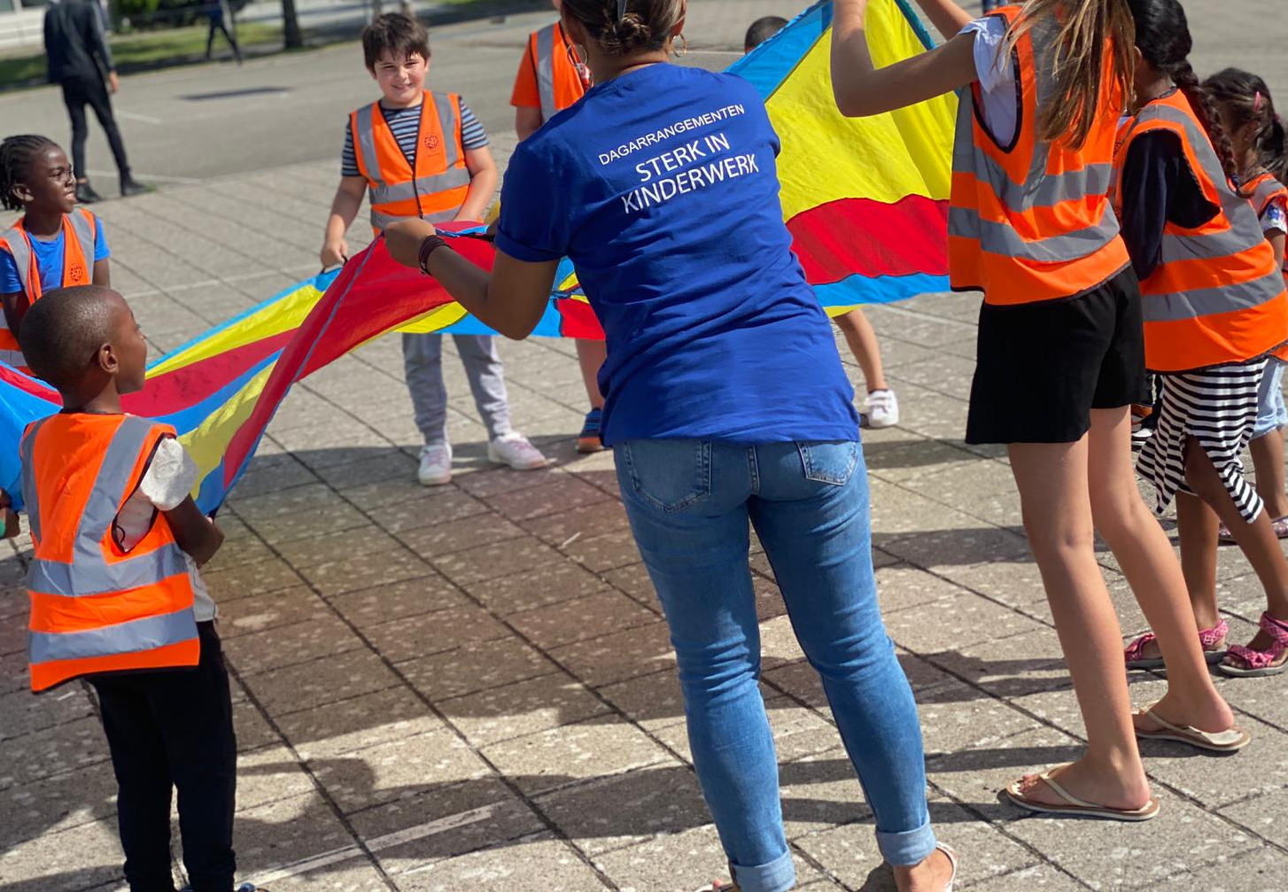
Sterk in Kinderwerk
De Schoor, Welzijn in Almere

Slide 2
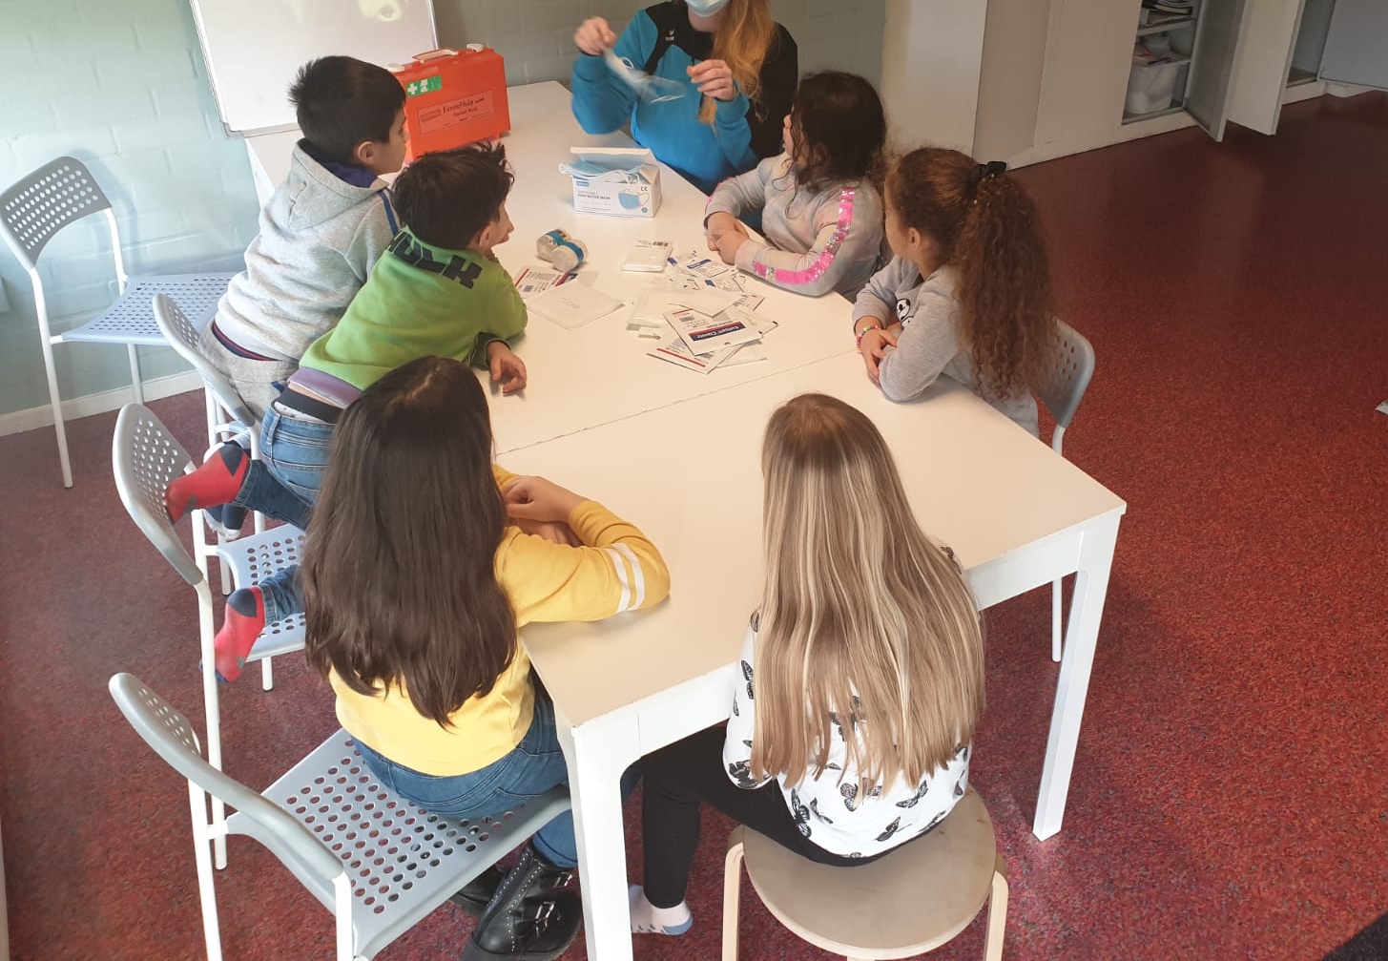
Kinderwerk verbindt de 3 milieus: thuis, school en buurt
Thema’s: taal, gezondheid en geld

